Slide 1
Mais est-ce que je la connais ?

Slide 2
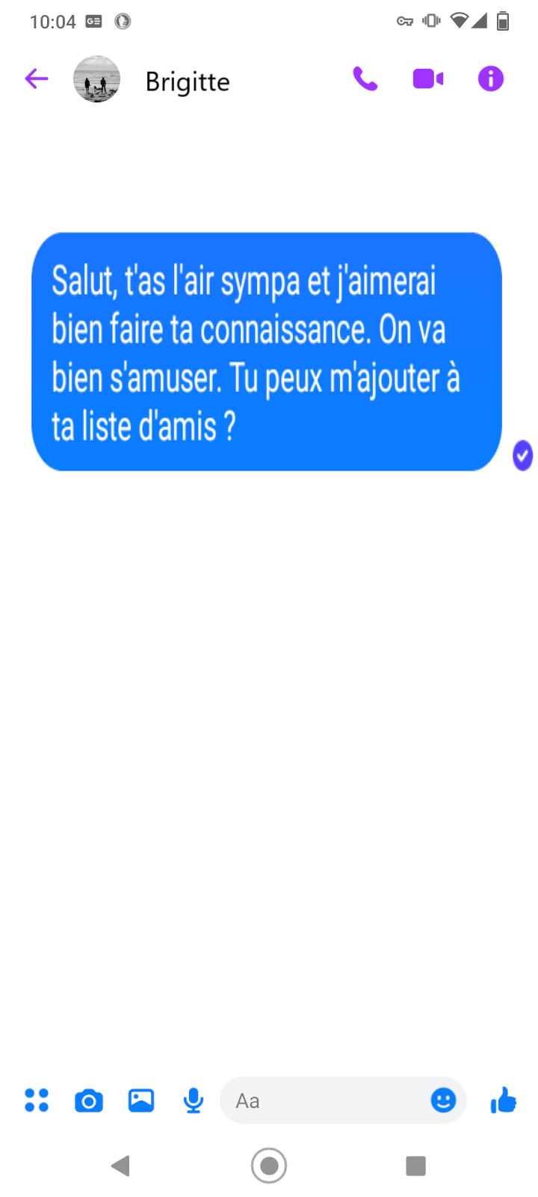

Slide 3
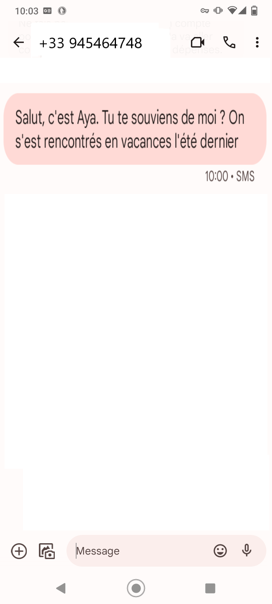

Slide 4
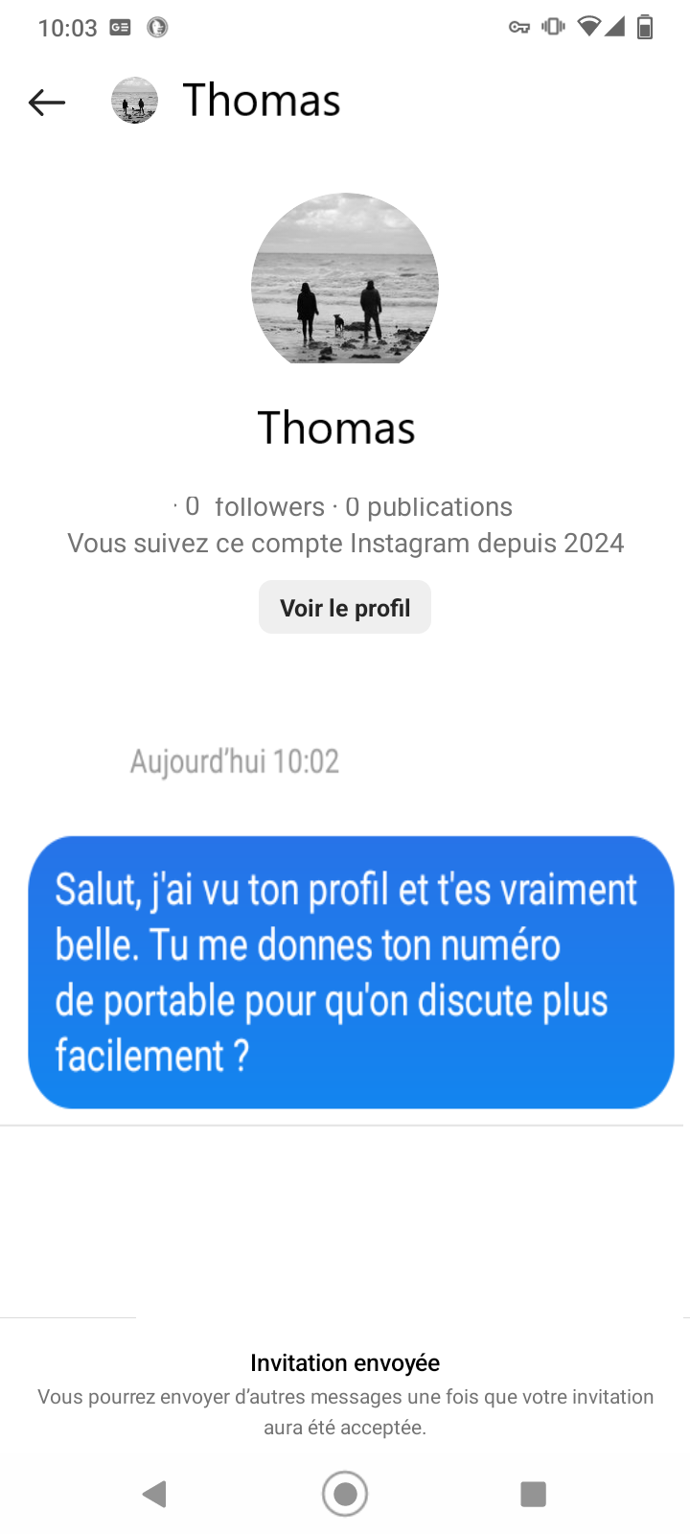


Slide 5
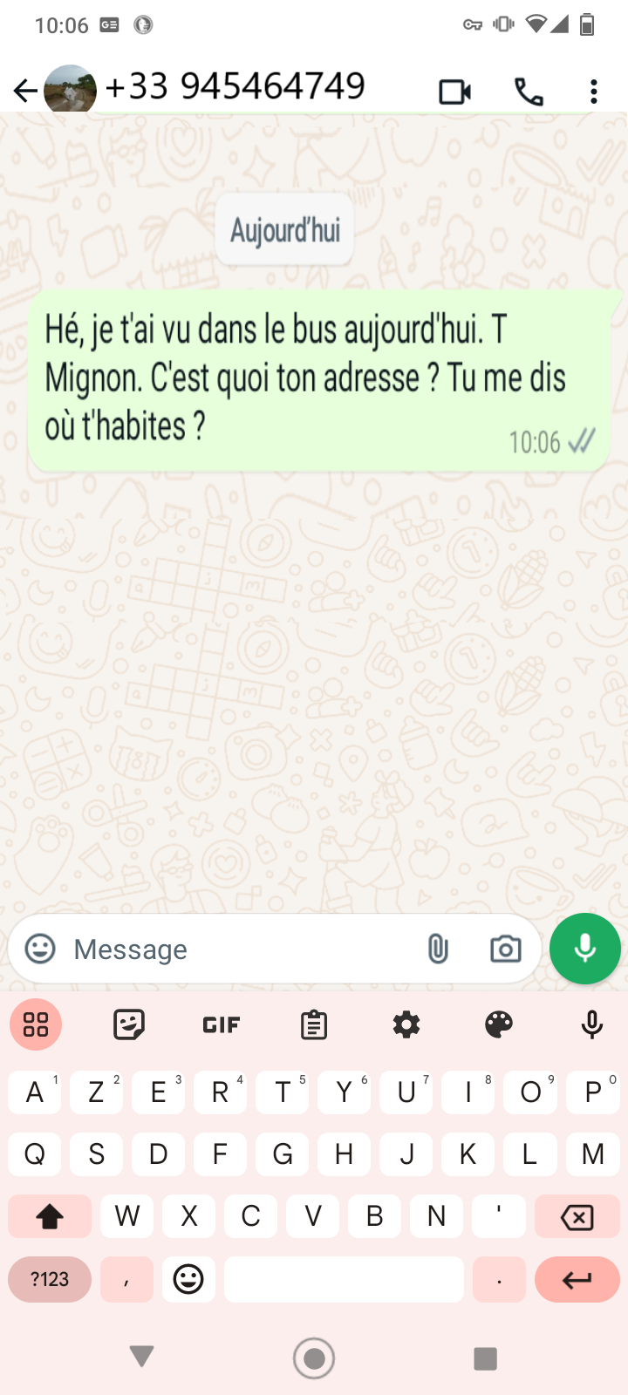

Slide 6


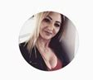
?

Slide 7

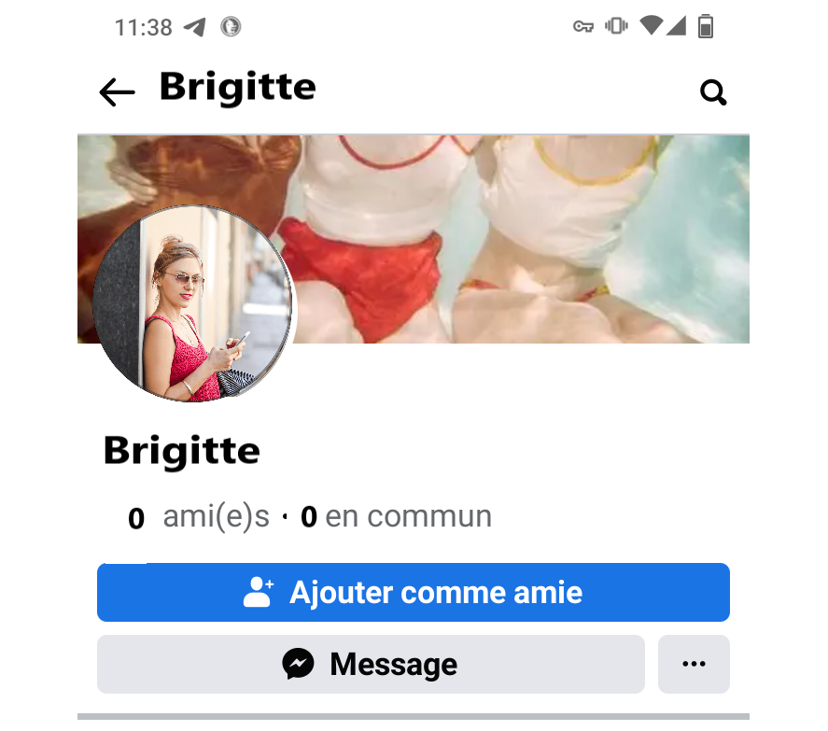
?

Slide 8



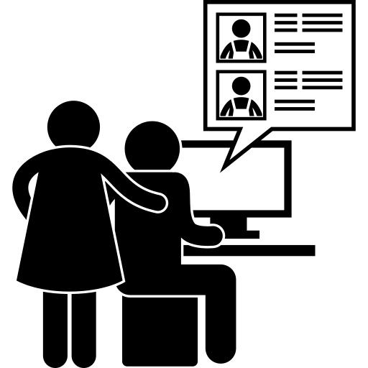
J’ignore Brigitte ?
Je bloque Brigitte ?
J’ajoute Brigitte comme amie ?
Je vérifie le profil de Brigitte ?

Slide 9


J’ignore Brigitte
Je bloque Brigitte
J’ajoute Brigitte comme amie
Je vérifie le profil de Brigitte

Slide 10

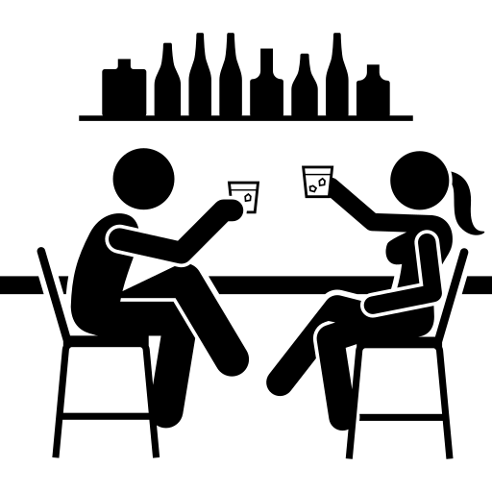
J’ignore Aya ?
Je bloque Aya ?
Je réponds à Aya ?
J’invite Aya ?

Slide 11
J’ignore Aya
Je bloque Aya
Je réponds à Aya
J’invite Aya

Slide 12

J’ignore Thomas ?
Je bloque Thomas ?
Je réponds à Thomas ?
Je donne mon
numéro de téléphone à Thomas ?

Slide 13
J’ignore Thomas
Je bloque Thomas
Je réponds à Thomas
Je donne mon
numéro de téléphone à Thomas

Slide 14

J’ignore la personne ?
Je bloque la personne ?
Je demande le prénom de
la personne ?
Je donne mon
adresse à la personne ?

Slide 15
J’ignore la personne
Je bloque la personne
Je demande le prénom de
la personne
Je donne mon
adresse à la personne

